Slide 1
Evaluation des expérimentations de nouveaux modes de rémunération des professionnels de santé
2ème colloque des MSP et PDS
16 décembre 2010
Beaune
Julien Mousquès, Anne Aligon, Yann Bourgueil, Pierre-Emmanuel Couralet, Michel Naïditch, Marie-Camille Lenormand, Cécile Fournier, Guillaume Chevillard… Avec la collaboration de l’équipe PROSPERE
Contact: mousques@irdes.fr (0153934362)

Slide 2
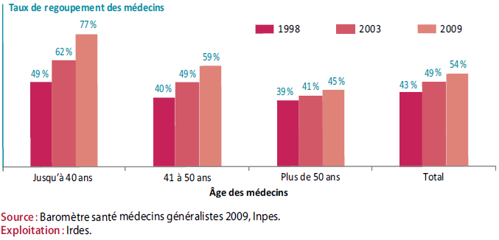
1. Le contexte: regroupement dans les soins de premiers recours
En moyenne un mode d’exercice de + en + attractif : 11% en 1969 -> 27% en 1982 -> 44 % en 2002
En MG aussi: 43% en 1998 -> 53% en 2008
Baudier F., Bourgueil Y, Evrard I, Gautier A, Le Fur P, Mousquès J.. La dynamique de regroupement des médecins généralistes libéraux de 1998 à 2009. Irdes, QES n°157, 2010.

Slide 3
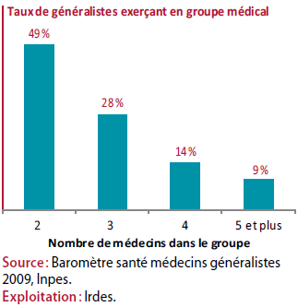
1. Le contexte: regroupement dans les soins de premiers recours
Des groupes principalement mono-disciplinaires
De petite taille (2-3 médecins)
Mes surtout une absence de données
Baudier F., Bourgueil Y, Evrard I, Gautier A, Le Fur P, Mousquès J.. La dynamique de regroupement des médecins généralistes libéraux de 1998 à 2009. Irdes, QES n°157, 2010.

Slide 4
1. Le contexte: regroupement dans les soins de premiers recours
Attractivité : reflet d’une modification des préférences/attentes des MG (rupture d’avec l’isolement, équilibre revenu-travail-loisirs…)
Paraît de toutes les vertus puisque la réponse aux défis:
  Productivité (attractivité = installation et rétention), dans un contexte de décroissance de la ressources
  Qualité : coopération+« management » (coordination, prise en charge et suivi,…), dans un contexte de demande croissante & changeante, + effet sélection/réputation
  Efficience : économie de gamme (coûts transaction, utilisation commune des moyens, redéploiement des savoirs faire, division du travail) & d’échelle (coûts fixes indivisibles, coûts de la « spécialisation » de la réponse)
=>Des évidences (attractivité, qualité), des questions (productivité, efficience)
Soutient croissant des acteurs, dont ENMR

Slide 5
1. Le contexte: évaluation des organisation de soins regroupées et pluridisciplinaires - Prospere
Quel impact des variétés des modalités de financement et des formes d’organisation sur l’efficacité des pratiques de prise en charge, leurs coûts voire leurs efficiences et équité
Objectifs opérationnels :
  Evaluation de l’expérimentation Asalee
  Evaluation de Maison de Santé Pluri-professionnelles (MSP) dans deux régions pilotes (Bourgogne, Franche-Comté)
  Evaluation des Centres de santé dans le cadre du projet Epidaure-CDS
  Evaluation des expérimentations de nouveaux modes de rémunération (ENMR) dans des Centres De Santé (CDS), Maisons de Santé Pluri-professionnelles (MSP) et Pôles De Santé (PDS)

Slide 6
2. Le contexte: l’évaluation des ENMR
Une expérimentation => un cadre légal (dérogatoire au « droit commun ») et son calendrier (mise en œuvre en 2010 et suivi annualisé)
Multicentrique => sélection de régions et de sites
Sur la base du volontariat
Avec des situations de départs différentes (environnementales, statutaires, financières, organisationnelles…)
Evaluation globale & spécifique (contractuelle), plusieurs niveau (national/régional/local)
Comment analyser l’impact de l’expérimentation en tenant compte des différences initiales (biais de sélection: sites & PS) ? Comment articuler globale & spécifique

Slide 7
3. Hypothèses et objectifs de l’évaluation des ENMR
Apport du groupe pluridisciplinaire (vs isolé) :
  Attractivité pour les PS
  Performance (qualité, efficience voire équité):
    Acte=barrière coopération ?
    Impact de la « culture » du groupe et/ou des professionnels au sein du groupe ?
Mesurer l’impact des incitations financières dans le cadre des ENMR
=> Traiter les deux conjointement dans l’évaluation

Slide 8
4. Un cadre d’analyse quasi-expérimental: comparaison ici/ailleurs (cas/témoin), avant/après
Comparaison de la situation initiale des sites expérimentaux (les cas) & de la tendance, aux témoins
Pour un ensemble de dimensions (structure, processus, résultats)
En tenant compte d’élément environnementaux
En avant (2008, 2009) & après (2011, 2012) l’entrée dans les ENMR (2010)
=> Un cadre d’analyse « global » permettant d’analyser l’impact des ENMR, en tenant compte des différences initiale (+/- = différence entre groupe et solo) ou propre à l’expérimentation (biais de sélection: sites, PS, thèmes/patients)

Slide 9
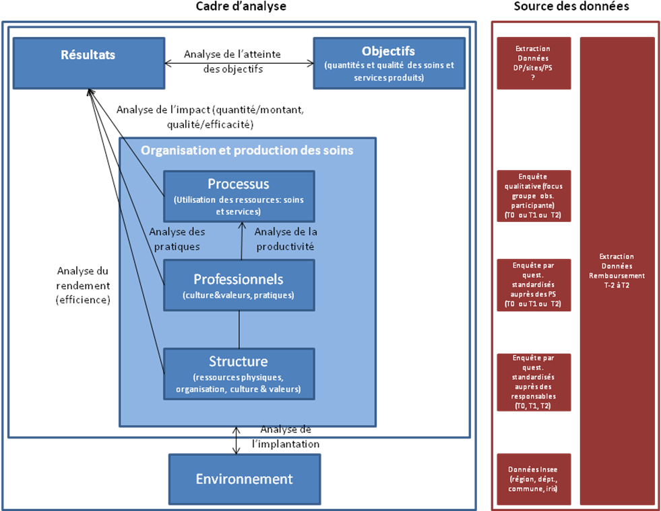
Notes:
L’environnement : en termes de réponse à la demande et à l’offre (position relative sur le marché) ;
L’organisation et la production de soins, les valeurs et la culture portée par l’organisation et ses membres :
Les aspects « structure » : histoire, projet d’activité (les valeurs et la culture), l’organisation, le financement, modalités de production…
Les aspects « processus » : de travail coopératif, de prise en charge protocolisée…
Les résultats : efficacité (intermédiaire et final), de coût et d’efficience
Des dimensions qui visent à caractériser les sites en termes:
D’environnement voire de population couverte (socio-démo-éco…) => données agrégées sur les territoires; voire données « administratives » des structures (ex. CDS) ou enquête auprès des usagers (y compris satisfaction)
D’organisation et de production des soins (composition, organisation, équipement, soins et services, systèmes d’information, aspects financiers…) => enquête structure; données de l’AM (accessibilité; activité; partage patients, adressage; actes paramédicaux…) ; voire enquête auprès des professionnels quantitative (« culture » de groupe et satisfaction) et qualitative (lien entre coopération qualité des soins)
Des dimensions qui visent à mesurer l’impact des ENMR ou l’apport de l’exercice regroupé pluri. :
Efficacité intermédiaire => données de l’AM (actes de dépistage K sein et K colon; vaccination grippe ; prise en charge des patients diabétiques voire survenue de complication ou d’hospitalisation « évitables » ou de ré-hospitalisation ) ou déclarative/sites
Efficacité final => indicateur de résultats cliniques sur la base de recueil spécifique par structures (ex. diabète, hypertension,…)
Coûts et Efficience des prises en charge ou des trajectoires => données de l’AM (recours aux soins ou activité; taux de prescription dans le répertoire,…)

Slide 10
5. Les populations
Cas: PS des sites & patients constitutifs de la patientèle (MT) voire de la file active sur la période de requête + suivi de cohorte de diabétiques de types 2
Zones Locales Témoins (ZLT) = agrégation de communes (% FA en MG/ hab. commune, % hab. commune / FA MG site, extension si besoin jusqu'à MG>=10, sélection aléatoire si MG>30)
Témoin MG de l’OMG (N=120) et de la SFMG (N>=700) + questionnaire mode d’exercice (passation en cours) + appariement aux données de l’AM (test en cours)
De préférence dans le cadre de l’inter-régime, avec un focus particuliers sur les MG, IDE et MK

Slide 11
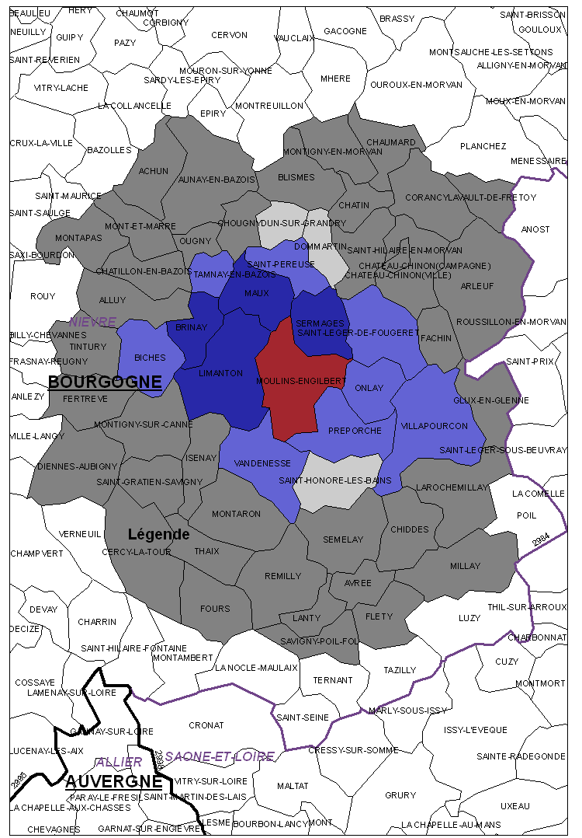
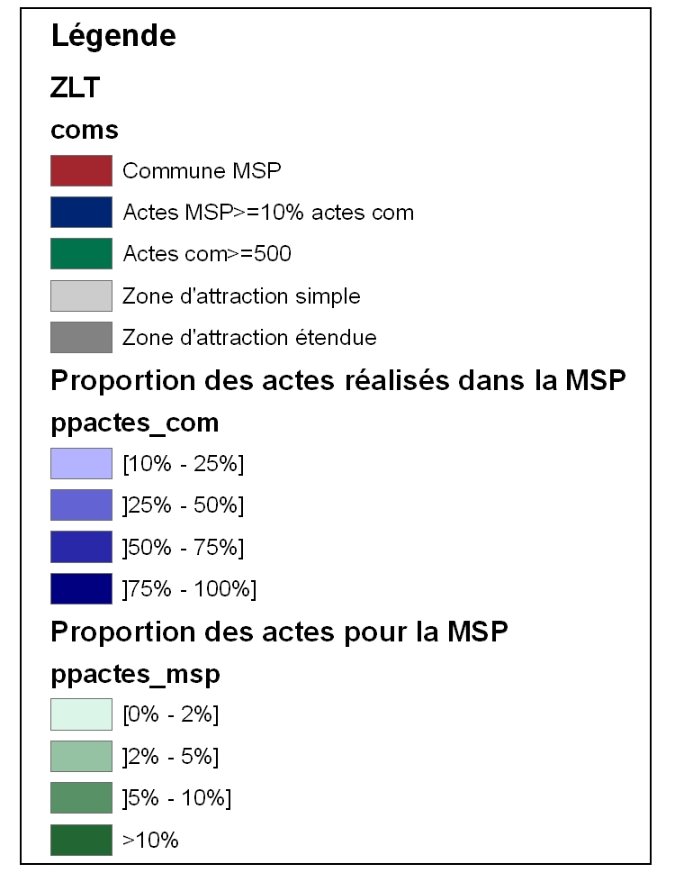
5. Les populations –
ZLT, ex. Moulins-Engilbert

Slide 12
6. Etat d’avancement
1ére extraction des données 2008/2009 auprès de l’AM et autorisation CNIL: mi-avril (construction des échantillons MSP/PDS/CDS et ZLT) -> octobre 2010 (finalisation des extractions)
  Sauf CDS CARMI
  SNIR 2008/2009 et DCIR 2008 (RG,SLM) et DCIR 2009 (RG,SLM, RSI, MSA hors amexa/apria, militaire)
  Chainage PMSI
Premiers résultats T-1-2 : début 2011
Questionnaires et terrain d’enquête fermée (plateforme web): structure - janvier 2011, sociologique (observation participante+entretient), diabète ? satisfaction des PS ?
Nouvelles extractions : septembre 2011-2012-2013

Slide 13
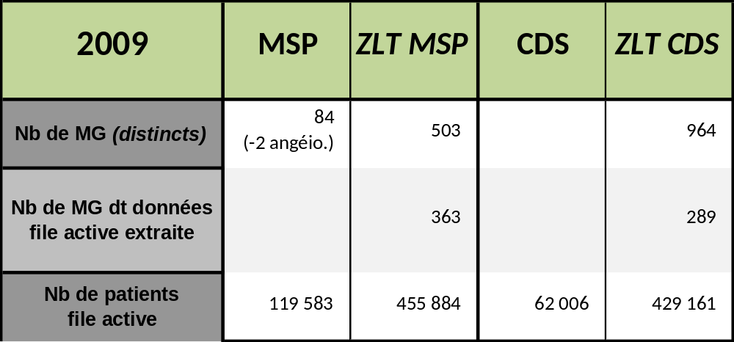
7. Données AM – les échantillons pour 2009

Slide 14
7. Données AM – premiers résultats sur l’activité, la productivité
File active MG
  FA moyenne MG des MSP (2070) > FA MG ZLT (1753)
  %FA CMU MSP (4,2%) < %FA CMU ZLT (6,3%)
  Nb actes MSP (5783) = Nb actes ZLT (5553)
Patient MG/MT
  Nb patient MT MSP (725) = Nb patient MT ZLT (716)
  % MT MSP (36%) < %MT ZLT (41,5%)
  Nb. actes patient MT MSP (2911) < Nb. actes patient MT ZLT (3261)
IDE: Nb patient IDE MSP (648)> Nb patient IDE ZLT (397)

Slide 15
Conclusion: les enjeux de l’évaluation des ENMR
Production de connaissance: la qualité des extractions de données et des terrains sont essentiels
Intérêt (ou non) de l’exercice regroupé pluridisciplinaire
Intérêt (ou non) des ENMR mais également des conditions d’une généralisation à plus grande échelle : pas de résultat sur l’avant/après avant fin 2011-début 2012 pour la première vague
Conceptualisation et au développement des exercices collectifs pluridisciplinaires
Validité des résultats (=> méthodologie) & bonne articulation régionale vs nationale et connaissance vs pilotage

